Slide 1

Manajemen State & Pola MVVM
Pertemuan 9 · ChangeNotifier, ListenableBuilder, ValueNotifier, paket provider (watch, read, select, Consumer, MultiProvider), MVVM, repository, status memuat, cakupan provider, dan menguji ViewModel
Notes:
Sampai Pertemuan 7, data yang berubah selalu disimpan di State milik sebuah widget. Hari ini kita mengeluarkan data yang dipakai banyak halaman dari widget, lalu menata aplikasi dengan pola MVVM yang direkomendasikan panduan arsitektur resmi Flutter. Bekal: class, getter, Future/async (P3), setState, mengangkat state, dispose (P5), Navigator.push (P6), tema dan mode gelap (P7).

Slide 2

Tujuan Pembelajaran
Setelah pertemuan ini, Anda mampu:
Membedakan state lokal dan state aplikasi, lalu memilih tempatnya
Menata aplikasi dengan MVVM dan repository (memuat, berhasil, gagal)
Membuat ChangeNotifier: data privat, getter, dan notifyListeners()
Mengatur cakupan provider: seluruh aplikasi atau satu halaman
Mendengarkan perubahan dengan ListenableBuilder dan ValueNotifier
Memeriksa logika ViewModel tanpa mengetuk layar
Berbagi state dengan provider: watch, read, select, dan Consumer
Memecah proyek menjadi folder MVVM yang rapi
Notes:
Target akhir hari ini: aplikasi Kuis Kampus. Soal diambil dari repository, skor dihitung oleh ViewModel, dan skor terbaik setiap topik tetap tampil di beranda walaupun halaman kuisnya sudah ditutup. Mulai hari ini proyek akhir juga dimulai: proposal dikumpulkan sesuai arahan dosen.

Slide 3





Peta Materi Hari Ini
1
2
3
4
5
A. Masalah setState
B. Mengumumkan perubahan
C. Paket provider
D. Pola MVVM
E. Merangkai
Data dioper berantai, halaman usang, state lokal vs aplikasi
ChangeNotifier, ListenableBuilder, ValueNotifier
Menitipkan objek; watch, read, select, Consumer, MultiProvider
ViewModel, repository, status memuat, cakupan, pengujian, folder
Studi kasus Kuis Kampus
Notes:
Bagian A menunjukkan mengapa setState saja tidak cukup untuk data yang dipakai banyak halaman. Bagian B membuat objek yang bisa mengumumkan perubahan. Bagian C membuat objek itu bisa diambil widget mana pun. Bagian D menata kode agar rapi dan mudah diuji. Bagian E merangkai semuanya.

Slide 4
Mengapa setState Saja Tidak Cukup?
BAGIAN 1
Notes:
Dua masalah dalam satu contoh, lalu cara memilih: state lokal atau state aplikasi.

Slide 5



Masalah 1: Data Dioper Berantai (Prop Drilling)
HalamanToko (StatefulWidget)
Menyimpan _keranjang, _tambah, dan _hapus
Contoh 01: toko belanja yang isi keranjangnya disimpan di HalamanToko.
Setiap tingkat harus menerima dan meneruskan data yang tidak dipakainya.
Bayangkan lima tingkat widget: kelimanya ikut menerima onTambah.
DaftarBarang
Tidak memakai onTambah, hanya MENERUSKAN
BarisBarang
Baru di sini onTambah benar-benar dipakai
Notes:
Prop drilling = mengoper data lewat constructor dari tingkat ke tingkat, termasuk melewati widget yang tidak memakainya. Di Contoh 01 baru tiga tingkat, jadi masih terasa wajar; masalahnya membesar seiring aplikasi.

Slide 6
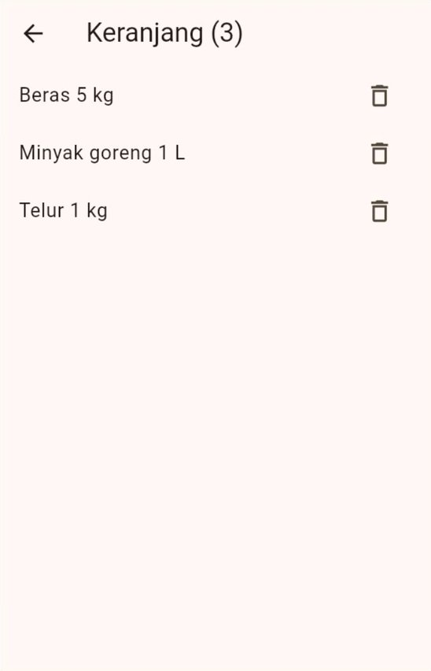

Masalah 2: Halaman Keranjang Tidak Ikut Berubah
// Di HalamanToko: membuka halaman Keranjang
Navigator.push(
context,
MaterialPageRoute<void>(
builder: (BuildContext context) =>
HalamanKeranjang(keranjang: _keranjang, onHapus: _hapus),
),
);
Buka kode lengkap di GitHub · contoh_01_masalah_state_bertingkat.dart
Tambah 3 barang, buka Keranjang, hapus 1: barangnya tetap terlihat, judul tetap "Keranjang (3)".
setState hanya membangun ulang HalamanToko. Halaman yang di-push seperti fotokopi saat dibuka.
Bahaya: tombol hapus di layar usang menunjuk posisi yang salah (RangeError, atau barang lain yang terhapus).
Notes:
Cek cepat: mengapa lencana jumlah barang di AppBar ikut berubah, padahal halaman Keranjang tidak? Karena lencana itu bagian dari HalamanToko yang dibangun ulang oleh setState. Halaman Keranjang adalah halaman lain di atasnya. Demo: hapus barang ketiga lalu tekan lagi tombol hapusnya → RangeError di konsol.

Slide 7



State Lokal vs State Aplikasi
State lokal
State aplikasi
Satu widget atau halaman, boleh hilang
Banyak halaman, harus tetap ada
Teks yang sedang diketik di formulir
Tab atau chip yang sedang dipilih
Jumlah porsi sebelum dipesan
Isi keranjang belanja
Pengguna yang masuk, pilihan mode gelap
Data dari server, skor yang dicapai
setState(() {
_tabTerpilih = 1;
});
context.read<Keranjang>()
.tambah(nama);
Tanyakan: dipakai lebih dari satu halaman? Harus tetap ada setelah halamannya ditutup? Jika salah satunya "ya" → state aplikasi.
Notes:
Istilah dokumentasi Flutter: ephemeral state dan app state. Satu aplikasi hampir selalu memakai keduanya: di Contoh 07 nanti, isi formulir tambah tugas tetap memakai setState, sedangkan daftar tugasnya disimpan di luar widget.

Slide 8

Ide Penyelesaian: Objek Tersendiri
Keluarkan data yang dipakai bersama dari widget, lalu simpan di objek yang:
Menyimpan data
Mengumumkan perubahan
Bisa diambil di mana saja
Datanya dan semua cara mengubahnya berada di satu objek, di luar widget.
Memberi tahu semua yang mendengarkan bahwa datanya berubah. (Bagian 3–5)
Widget mana pun, di halaman mana pun, mengambilnya sendiri. (Bagian 6–8)
class Keranjang
extends ChangeNotifier
notifyListeners();
context.watch<Keranjang>()
Notes:
Ketiga sifat ini yang akan kita bangun satu per satu. Poin 1 dan 2 dipenuhi ChangeNotifier (bawaan Flutter); poin 3 dipenuhi paket provider.

Slide 9
ChangeNotifier, ListenableBuilder, dan ValueNotifier
BAGIAN 2
Notes:
Objek yang bisa mengumumkan perubahan, widget yang mendengarkannya, dan versi siap pakai untuk satu nilai.

Slide 10
Analogi: Petugas Antrean dengan Pengeras Suara
Di ruang layanan akademik | Di Flutter
Petugas yang memegang daftar antrean | Objek turunan ChangeNotifier
Mengumumkan lewat pengeras suara | notifyListeners()
Papan nomor, mahasiswa, petugas loket yang mendengarkan | Widget pendengar (listener)
Tidak ada yang perlu bertanya terus-menerus "nomor berapa sekarang?". Cukup mendengarkan pengumuman.
Notes:
ChangeNotifier adalah class bawaan Flutter (package:flutter/foundation.dart). Tidak perlu paket tambahan.

Slide 11
Anatomi Sebuah ChangeNotifier
class AntreanLayanan extends ChangeNotifier { // 1
int _nomorTerakhir = 0; // 2
int _dipanggil = 0;
int get dipanggil => _dipanggil; // 3
int get menunggu =>
_nomorTerakhir - _dipanggil; // 4
void ambilNomor() { // 5
_nomorTerakhir++;
notifyListeners(); // 6
}
}
1 extends ChangeNotifier: bisa menyimpan pendengar dan mengumumkan.
2 Data diawali _ (privat): tidak bisa diubah langsung dari luar.
3 Getter: dari luar hanya bisa DIBACA.
4 Nilai turunan dihitung, tidak disimpan.
5 Satu-satunya cara mengubah data: lewat metode.
6 Setiap metode pengubah diakhiri notifyListeners().
Buka kode lengkap di GitHub · contoh_02_changenotifier_dasar.dart
Notes:
Mengapa privat? Jika _dipanggil publik, kode lain bisa menulis antrean.dipanggil = 5 tanpa notifyListeners(): data berubah, tetapi layar tidak. Objek ini dibuat sekali di State dan dibuang di dispose(). Jika dipakai setelah dibuang: "A AntreanLayanan was used after being disposed." Cek cepat: void reset() { _nomorTerakhir = 0; _dipanggil = 0; } kurang apa? notifyListeners().

Slide 12
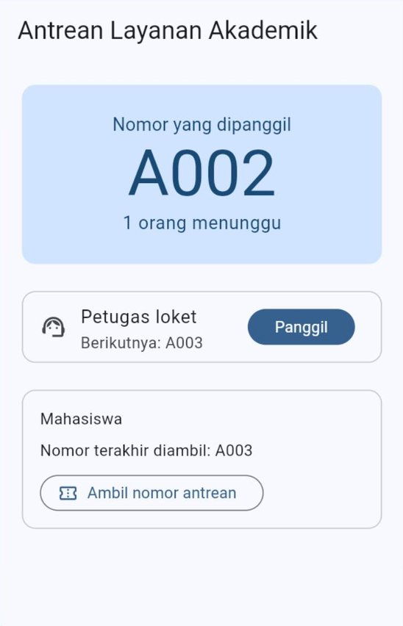
ListenableBuilder: Membangun Ulang Sebagian Layar
ListenableBuilder(
listenable: antrean, // objek yang didengarkan
builder: (BuildContext context, Widget? child) {
// Dijalankan lagi SETIAP KALI antrean
// memanggil notifyListeners().
return Text('${antrean.menunggu} orang menunggu');
},
)
Buka kode lengkap di GitHub · contoh_02_changenotifier_dasar.dart
Halaman ini TIDAK memanggil setState sama sekali.
Tiga widget mendengarkan objek antrean yang sama: PapanPanggilan, PanelPetugas, dan sebagian PanelMahasiswa.
Letakkan ListenableBuilder serendah mungkin: hanya bagian yang berubah.
Notes:
PanelMahasiswa hanya membungkus teks nomor terakhir dengan ListenableBuilder; tombolnya cukup memanggil antrean.ambilNomor dan tidak perlu dibangun ulang. Di tutorial lama, AnimatedBuilder dipakai untuk tujuan yang sama; sekarang AnimatedBuilder adalah turunan ListenableBuilder.

Slide 13
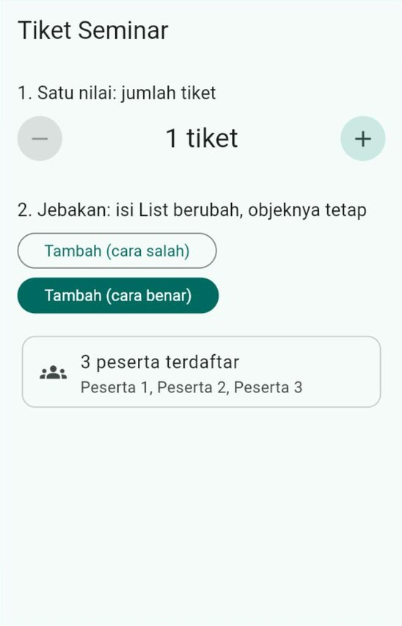
ValueNotifier dan Jebakan List
final ValueNotifier<int> _jumlahTiket =
ValueNotifier<int>(1);
_jumlahTiket.value++; // otomatis mengumumkan
final ValueNotifier<List<String>> _peserta =
ValueNotifier<List<String>>([]);
// SALAH: isi bertambah, tanpa pengumuman.
_peserta.value.add('Peserta baru');
// BENAR: List BARU, lalu ganti .value.
_peserta.value = [..._peserta.value, 'Peserta baru'];
Buka kode lengkap di GitHub · contoh_03_valuenotifier.dart
Ditampilkan dengan ValueListenableBuilder<int>.
Satu nilai sederhana → ValueNotifier. Beberapa data, nilai turunan, atau aturan → class ChangeNotifier sendiri.
Bukti: 2× "cara salah", lalu 1× "cara benar" → tiba-tiba muncul 3 peserta.
Notes:
ValueNotifier hanya mengumumkan jika .value DIGANTI dengan nilai yang berbeda. .add(...) tidak mengganti objek List-nya, jadi tidak ada pengumuman. Dua nama yang ditambahkan diam-diam ikut terlihat saat tampilan akhirnya dibangun ulang oleh cara yang benar. Cek cepat: ValueNotifier<int> bernilai 3, lalu notifier.value = 3. Apakah pendengarnya dibangun ulang? Tidak, karena 3 == 3. ValueNotifier juga harus dibuang di dispose().

Slide 14
Paket provider: Menitipkan Objek di Pohon Widget
BAGIAN 3
Notes:
Membuat objek bisa diambil widget mana pun tanpa dioper lewat constructor.

Slide 15

Analogi: Penitipan di Resepsionis Gedung
Barang dititipkan di lobi. Siapa pun DI DALAM gedung itu, di lantai berapa pun, bisa memintanya.
Meja resepsionis
Seisi gedung
Meminta barang
Widget ChangeNotifierProvider: tempat objek dititipkan.
Semua widget DI BAWAH provider itu di pohon widget.
Cukup sebut jenisnya:
ChangeNotifierProvider(
create: ...,
child: ...,
)
context.watch<Keranjang>()
context.read<Keranjang>()
Notes:
Orang di gedung lain tidak bisa memintanya: widget yang tidak berada di bawah provider tidak bisa mengambil objeknya. Paket provider dipakai dokumentasi resmi Flutter di panduan simple app state management dan di contoh panduan arsitekturnya.

Slide 16


Tiga Langkah Memakai provider
Pasang paketnya sekali: flutter pub add provider (DartPad sudah menyediakannya).
1
2
3
1. Buat class
2. Titipkan
3. Ambil
Turunan ChangeNotifier: data privat, getter, metode + notifyListeners()
ChangeNotifierProvider di atas MaterialApp
watch untuk menampilkan, read untuk memanggil metode
Notes:
flutter pub add provider menambahkan baris provider: ^6.1.5 (angka mengikuti versi terbaru) di bagian dependencies pada pubspec.yaml. Setiap berkas yang memakainya menulis import 'package:provider/provider.dart';. Contoh 04 adalah toko yang sama dengan Contoh 01, ditulis ulang dengan provider.

Slide 17
Langkah 1: Class Keranjang
class Keranjang extends ChangeNotifier {
final List<String> _isi = [];
UnmodifiableListView<String> get isi =>
UnmodifiableListView(_isi);
int get jumlah => _isi.length;
void tambah(String barang) {
_isi.add(barang);
notifyListeners();
}
// hapus(int indeks) dan kosongkan()
// juga diakhiri notifyListeners().
}
Mengapa tidak mengembalikan _isi langsung? List bisa diubah siapa pun yang memegangnya.
UnmodifiableListView (dari dart:collection) = kaca etalase: isinya bisa dilihat, tidak bisa diubah.
keranjang.isi.add(...) dari luar → error Unsupported operation: Cannot add to an unmodifiable list.
Buka kode lengkap di GitHub · contoh_04_provider_dasar.dart
Notes:
Tanpa UnmodifiableListView, kode lain bisa menulis keranjang.isi.add('Sabun') dan isi keranjang berubah tanpa notifyListeners(). Dengan kaca etalase, kesalahan seperti itu langsung ketahuan saat dijalankan.

Slide 18
Langkah 2: Titipkan di Atas MaterialApp
void main() {
runApp(
ChangeNotifierProvider(
create: (BuildContext context) => Keranjang(),
child: const AplikasiBelanja(),
),
);
}
create: membuat objek, dipanggil SEKALI saat objek pertama kali diminta.
child: semua widget di dalamnya, termasuk semua halaman, bisa mengambil Keranjang.
Saat provider dilepas, dispose() objeknya dipanggil otomatis.
Di atas MaterialApp, karena halaman hasil Navigator.push diletakkan oleh Navigator yang berada DI DALAM MaterialApp.
Buka kode lengkap di GitHub · contoh_04_provider_dasar.dart
Notes:
Gambar pohonnya: ChangeNotifierProvider → MaterialApp → Navigator → HalamanToko (watch jumlah) dan HalamanKeranjang (watch isi). Semua halaman berada "di dalam gedung yang sama".

Slide 19
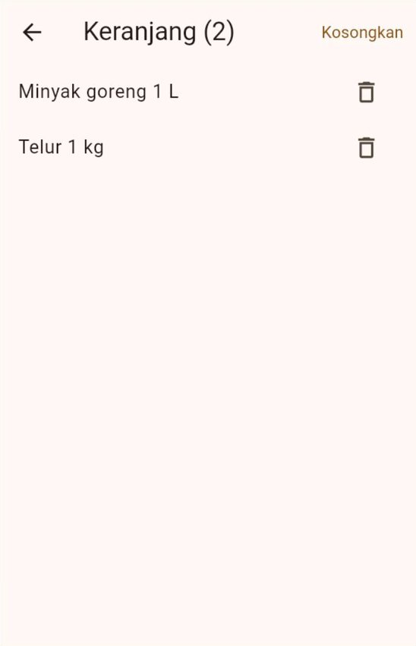
Langkah 3: Ambil di Widget yang Membutuhkan
// HalamanToko (kini StatelessWidget):
final int jumlah =
context.watch<Keranjang>().jumlah;
// BarisBarang, tombol tambah:
onPressed: () =>
context.read<Keranjang>().tambah(nama),
// HalamanKeranjang:
final Keranjang keranjang =
context.watch<Keranjang>();
Buka kode lengkap di GitHub · contoh_04_provider_dasar.dart
watch: ambil DAN dengarkan perubahan. read: cukup ambil, lalu panggil metodenya.
DaftarBarang (perantara) tidak dibutuhkan lagi.
Barang yang dihapus langsung hilang: "Keranjang (2)".
Notes:
Cek cepat: HalamanToko berubah dari StatefulWidget menjadi StatelessWidget. Mengapa tetap bisa menampilkan jumlah barang yang selalu baru? Datanya kini di objek Keranjang, dan context.watch mendaftarkan HalamanToko sebagai pendengar.

Slide 20

Buat Objek di create, Bukan di .value
create
.value
Objek BARU dibuat di sini
Hanya untuk objek yang SUDAH ADA
Dipanggil sekali; objek bertahan walaupun widget dibangun ulang
Dibuang otomatis saat provider dilepas
Objek baru di .value + di dalam build → keranjang baru setiap dibangun ulang, isinya kosong lagi
.value tidak memanggil dispose()
ChangeNotifierProvider(
create: (BuildContext context) =>
Keranjang(),
child: const AplikasiBelanja(),
)
// SALAH: objek baru di .value
ChangeNotifierProvider.value(
value: Keranjang(),
child: const AplikasiBelanja(),
)
Notes:
Pemakaian .value yang benar (meneruskan ViewModel yang sudah ada ke halaman berikutnya) dibahas di Bagian 11 modul.

Slide 21
watch, select, read, dan Consumer
Cara | Analogi grup obrolan kelas | Dibangun ulang saat
context.watch<T>() | Notifikasi aktif: setiap pesan baru, ponsel berbunyi | Setiap notifyListeners()
context.select(...) | Ponsel berbunyi hanya jika nama Anda disebut | Nilai yang dipilih berubah
context.read<T>() | Notifikasi dimatikan; grup dibuka saat perlu mengirim | Tidak pernah
Consumer<T> | Seperti watch, tetapi hanya satu bagian kecil layar | Setiap perubahan, hanya isi builder
Menampilkan data → watch atau select (di dalam build). Memanggil metode → read (di onPressed, onChanged, initState).
Notes:
Contoh select: context.select((Pertandingan p) => p.skorBiru). Consumer dipakai di tengah sebuah widget untuk membungkus bagian kecil yang berubah.

Slide 22
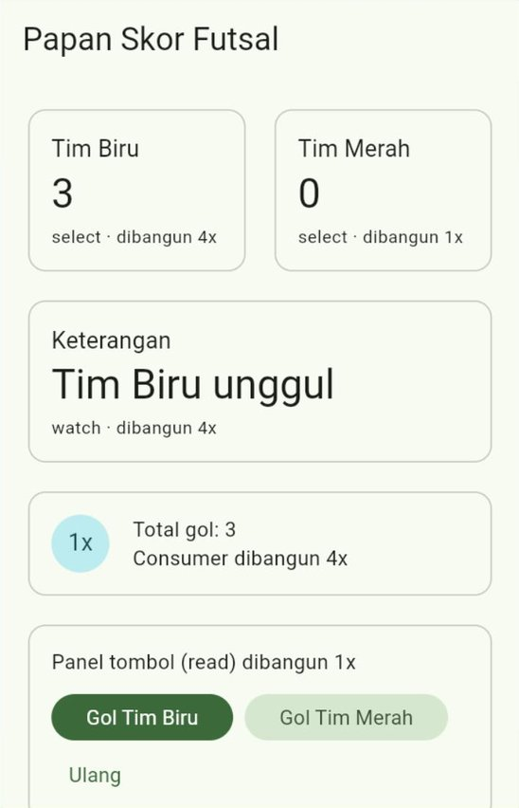
Membuktikan: Menghitung Berapa Kali Widget Dibangun
// KartuSkorBiru: hanya peduli skor Tim Biru.
final int skor =
context.select((Pertandingan p) => p.skorBiru);
// KartuKeterangan: dibangun ulang SETIAP perubahan.
final Pertandingan pertandingan =
context.watch<Pertandingan>();
// PanelTombol: tombol hanya MEMANGGIL metode.
onPressed: () =>
context.read<Pertandingan>().golBiru(),
Buka kode lengkap di GitHub · contoh_05_watch_read_select.dart
Jalankan, lalu tekan "Gol Tim Biru" tiga kali.
Setiap kartu menuliskan berapa kali ia sudah dibangun.
Notes:
Penghitung build di Contoh 05 hanya untuk pembuktian. Pada aplikasi sungguhan jangan menaruh perhitungan atau efek samping di dalam build, karena Flutter boleh memanggil build kapan saja.

Slide 23
Hasil Setelah 3 Gol Tim Biru
Kartu | Cara | Dibangun | Mengapa
Tim Biru | select | 4× | Skor Biru berubah tiga kali
Tim Merah | select | 1× | Skor Merah tidak berubah
Keterangan | watch | 4× | Setiap perubahan, walaupun tulisannya hanya berubah sekali
Total gol | Consumer | 4× | Isi builder dibangun ulang setiap perubahan
Logo di Consumer | child | 1× | Dibuat sekali di luar builder, lalu dipakai ulang
Panel tombol | read | 1× | read tidak mendengarkan
Harga watch: kartu Keterangan dibangun 4 kali padahal tulisannya ("Tim Biru unggul") hanya berubah sekali.
Notes:
Angka "1×" adalah build pertama saat halaman dibuka. Di Latihan, mahasiswa mengganti watch di KartuKeterangan dengan select lalu memprediksi angkanya.

Slide 24
Consumer dan Parameter child
Consumer<Pertandingan>(
builder: (BuildContext context, Pertandingan p,
Widget? child) {
return Row(
children: [
child!, // logo, tidak dibuat ulang
const SizedBox(width: 16),
Expanded(
child: Text('Total gol: ${p.totalGol}'),
),
],
);
},
child: const LogoLiga(),
)
context: posisi Consumer di pohon widget.
p: objek Pertandingan yang sudah didengarkan.
child: widget yang dibuat SEKALI, lalu diberikan lagi setiap builder dijalankan.
Cocok saat yang berubah hanya sebagian kecil dari widget besar.
Buka kode lengkap di GitHub · contoh_05_watch_read_select.dart
Notes:
Kode di slide disederhanakan; di Contoh 05, teks Consumer juga menuliskan berapa kali Consumer dibangun.

Slide 25
Pesan Error yang Sering Muncul
Kesalahan | Yang muncul | Solusi
watch di dalam onPressed | Tried to listen to a value exposed with provider, from outside of the widget tree. | Pakai read
select di dalam callback | Tried to use `context.select` outside of the `build` method of a widget. | Pakai read
read di dalam build untuk menampilkan data | Tidak ada error, tetapi layar TIDAK PERNAH berubah | Pakai watch atau select
Kesalahan ketiga paling sulit ditemukan justru karena tidak ada pesan apa pun.
Notes:
Cek cepat: di Contoh 05, jika tombol Ulang ditulis context.watch<Pertandingan>().ulang(), lalu ditekan? Konsol menampilkan error pertama di tabel, dan skor tidak kembali ke 0 karena error terjadi sebelum ulang() sempat dipanggil.

Slide 26
MultiProvider: Beberapa Objek Sekaligus
void main() {
runApp(
MultiProvider(
providers: [
ChangeNotifierProvider(
create: (BuildContext context) =>
PengaturanTampilan(),
),
ChangeNotifierProvider(
create: (BuildContext context) =>
ProfilPengguna(),
),
],
child: const AplikasiKu(),
),
);
}
Hasilnya sama dengan menyusun provider bertingkat, tetapi tidak semakin dalam.
PengaturanTampilan: mode terang/gelap dan warna benih.
ProfilPengguna: nama yang sudah disimpan.
Buka kode lengkap di GitHub · contoh_06_multiprovider.dart
Notes:
Versi bertingkat: ChangeNotifierProvider(create: ... PengaturanTampilan(), child: ChangeNotifierProvider(create: ... ProfilPengguna(), child: const AplikasiKu())). Semakin banyak objek, semakin dalam tingkatannya.

Slide 27
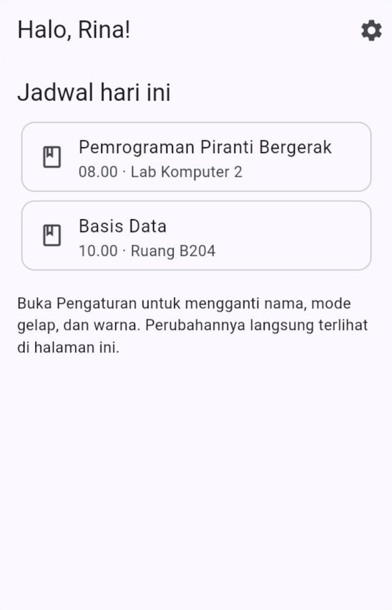
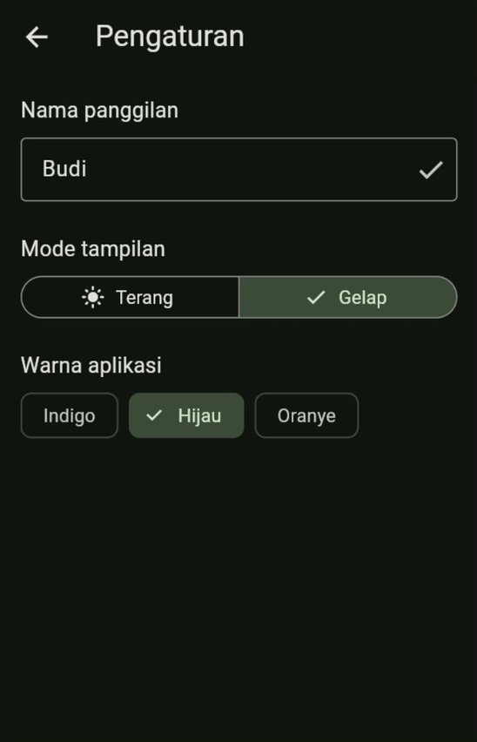
MaterialApp pun Bisa Mendengarkan
final PengaturanTampilan atur =
context.watch<PengaturanTampilan>();
return MaterialApp(
theme: ThemeData(colorScheme:
ColorScheme.fromSeed(seedColor: atur.benih)),
darkTheme: ... // benih sama, Brightness.dark
themeMode: atur.mode,
home: const HalamanBeranda(),
);
Buka kode lengkap di GitHub · contoh_06_multiprovider.dart
Pengaturan memanggil read<PengaturanTampilan>().gantiMode(...): seluruh aplikasi berganti.
Teks yang sedang diketik = state lokal; nama yang sudah disimpan = state aplikasi.
Notes:
Dibandingkan P7: dulu mode disimpan di State akar dan halaman pengaturan menerima mode + onModeBerubah lewat constructor. Kini halaman pengaturan tidak menerima apa pun; ia mengambil sendiri dengan watch dan read. Nilai awal kolom nama diambil dengan context.read<ProfilPengguna>().nama di initState. Judul beranda baru berubah setelah tombol ✓ ditekan.

Slide 28
Pola MVVM
BAGIAN 4
Notes:
Memisahkan bentuk data, tampilan, dan logika halaman.

Slide 29
MVVM: Model–View–ViewModel
Satu class State berisi semuanya → sulit dibaca, sulit diuji, sulit diubah. MVVM memisahkan perannya.
Peran | Analogi restoran | Di kode
Model | Bahan makanan: bentuknya jelas, tidak memasak sendiri | Class data: Tugas, enum Prioritas
View | Pelayan: menyajikan dan mencatat pesanan, TIDAK memasak | Widget
ViewModel | Dapur: mengolah pesanan menjadi hidangan siap saji | Turunan ChangeNotifier
Repository | Pemasok bahan: dapur tidak peduli dibeli di pasar mana | Class Repositori...
MVVM adalah pola yang direkomendasikan panduan arsitektur resmi Flutter.
Notes:
Sampai P7, satu class State biasanya berisi data, aturan menyaring, perhitungan, dan widget sekaligus. Untuk aplikasi kecil itu wajar; saat aplikasi membesar, satu berkas berisi ratusan baris campuran logika dan tampilan.

Slide 30



Alur Data Satu Arah
Kejadian mengalir dari View ke ViewModel. Data mengalir dari ViewModel ke View. View tidak pernah mengubah data sendiri.
1
2
3
4
5
1. View
2. ViewModel
3. Repository
4. ViewModel
5. View
Meneruskan perintah: cari, tambah, ubahStatus
Meminta data ke repository
Mengembalikan Model
Mengolah, lalu notifyListeners()
Membangun ulang dengan data siap tampil
Notes:
Istilahnya unidirectional data flow, sangat disarankan dokumentasi resmi Flutter. Karena arahnya selalu sama, sumber masalah mudah dilacak: data salah → periksa ViewModel; tampilan salah → periksa View.

Slide 31


Aturan MVVM yang Kita Pakai
Satu View, satu ViewModel
View: logika tampilan saja
ViewModel: data + perintah
Setiap halaman punya ViewModel-nya sendiri.
if sederhana, animasi, tata letak menurut ukuran layar, navigasi sederhana.
Data privat, getter untuk dibaca View, dan perintah (metode) yang dipanggil View.
Data dari repository
Tanpa BuildContext
ViewModel tidak membuat atau mengambil data sendiri.
ViewModel tidak menyimpan context dan tidak membuat widget. SnackBar, dialog, navigasi: tugas View.
Notes:
Aturan 1–4 diringkas dari panduan arsitektur resmi Flutter; aturan 5 adalah kebiasaan baik untuk mata kuliah ini. Di pertemuan ini, perintah cukup berupa metode biasa. Contoh 07 masih menyimpan data awal di ViewModel agar sederhana; Bagian 10 menunjukkan cara yang benar dengan repository.

Slide 32
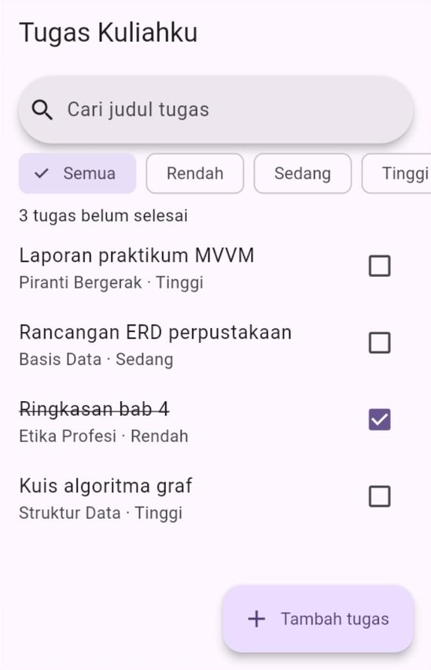
Membedah Contoh 07: Tugas Kuliahku
class DaftarTugasViewModel extends ChangeNotifier {
final List<Tugas> _semua = [/* empat tugas */];
String _kataKunci = '';
Prioritas? _saringan; // null = semua
void cari(String teks) {
_kataKunci = teks;
notifyListeners();
}
}
// View: membaca vm.tampil, meneruskan ketikan
onChanged: (String teks) =>
context.read<DaftarTugasViewModel>().cari(teks),
Buka kode lengkap di GitHub · contoh_07_mvvm_dasar.dart
Getter tampil: tugas yang cocok dengan kata kunci dan saringan, siap tampil.
BarisTugas tidak mengenal ViewModel: hanya menerima tugas, selesai, dan onUbah.
Notes:
Getter tampil hampir sama dengan _hasil di P6 Bagian 8.1; yang berbeda hanya tempatnya: dulu di State halaman, kini di ViewModel. Model Tugas immutable: semua field final dan constructor const; status selesai disimpan di _selesai milik ViewModel. HalamanTambahTugas: isi kolom dan pilihan prioritas tetap state lokal (setState); saat disimpan memanggil vm.tambah(...). Cek cepat: tugas Tinggi harus selalu di atas → ubah getter tampil di ViewModel; View tidak berubah sama sekali.

Slide 33



Apa Untungnya?
Mudah diuji
Mudah dibaca
Logika di ViewModel bisa diperiksa tanpa layar (Bagian 12).
Setiap class punya satu tugas yang jelas.
Mudah diubah
Mudah dikerjakan bersama
Tampilan dirombak tanpa menyentuh logika; sumber data diganti tanpa menyentuh tampilan.
Satu orang mengerjakan View, yang lain ViewModel, dengan kesepakatan getter dan perintah.
Notes:
Catatan untuk yang membaca studi kasus resmi Flutter: di sana ViewModel diberikan ke View lewat constructor lalu didengarkan dengan ListenableBuilder, dan provider dipakai untuk menitipkan repository. Cara itu dan cara context.watch di modul ini sama-sama benar.

Slide 34
Repository dan Status Memuat
BAGIAN 5
Notes:
Sumber data yang bisa diganti, dan tiga keadaan data yang butuh waktu.

Slide 35
Kontrak dan Implementasi Repository
abstract class RepositoriPengumuman {
Future<List<Pengumuman>> ambilSemua();
}
class RepositoriPengumumanPalsu
implements RepositoriPengumuman {
int _percobaan = 0;
@override
Future<List<Pengumuman>> ambilSemua() async {
_percobaan++;
await Future<void>.delayed(
const Duration(milliseconds: 1500));
if (_percobaan.isEven) {
throw Exception('Server tidak dapat dihubungi');
}
return const [/* empat pengumuman */];
}
}
Kontrak (abstract class): APA yang bisa diminta, tanpa isi (P3).
Implementasi palsu untuk latihan; implements = janji menyediakan semua metode kontrak.
delayed 1,5 detik meniru waktu tunggu internet.
isEven: percobaan ke-2, ke-4, ... sengaja gagal agar tampilan gagal bisa dilihat.
Kode di GitHub · contoh_08_repository_dan_status_muat.dart
Notes:
Data bisa datang dari kode (sekarang), REST API (P10), atau penyimpanan perangkat (P11). Jika ViewModel mengambil data sendiri, setiap sumber berganti ViewModel harus ditulis ulang. Repository = pemasok bahan; dapur tetap memasak dengan cara yang sama.

Slide 36
Tiga Status: memuat, berhasil, gagal
enum StatusMuat { memuat, berhasil, gagal }
Future<void> muat() async {
_status = StatusMuat.memuat;
notifyListeners();
try {
_daftar = await _repositori.ambilSemua();
_status = StatusMuat.berhasil;
} catch (galat) {
debugPrint('Galat saat memuat: $galat');
_pesanGalat = 'Pengumuman gagal dimuat. ...';
_status = StatusMuat.gagal;
}
if (_sudahDibuang) {
return;
}
notifyListeners();
}
enum, bukan beberapa bool yang bisa bertentangan ("memuat" dan "gagal" sekaligus).
Pesan teknis ke konsol, pesan ramah ke pengguna.
_sudahDibuang: halaman bisa sudah ditutup selama menunggu.
Kode di GitHub · contoh_08_repository_dan_status_muat.dart
Notes:
Tanpa penjaga _sudahDibuang, kembali sebelum 1,5 detik membuat muat() memanggil notifyListeners() pada ViewModel yang sudah dibuang: "A PengumumanViewModel was used after being disposed." Penjaganya: di dispose() set _sudahDibuang = true lalu super.dispose(); periksa tanda itu setelah setiap await.

Slide 37
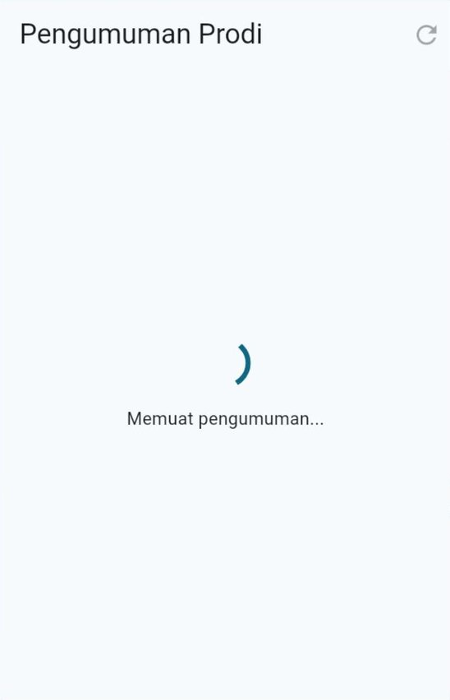
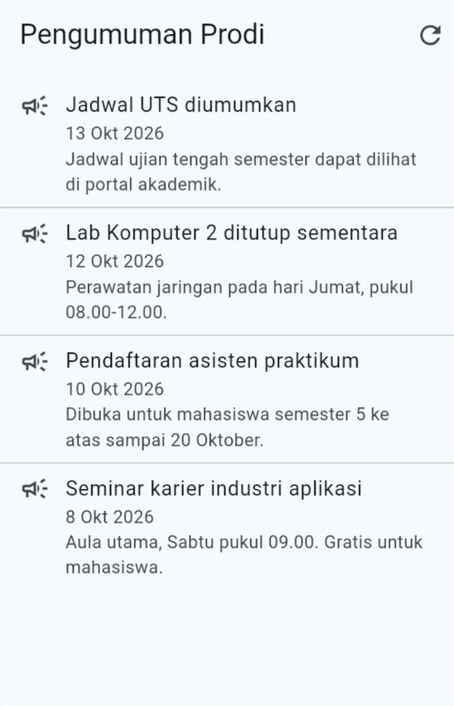
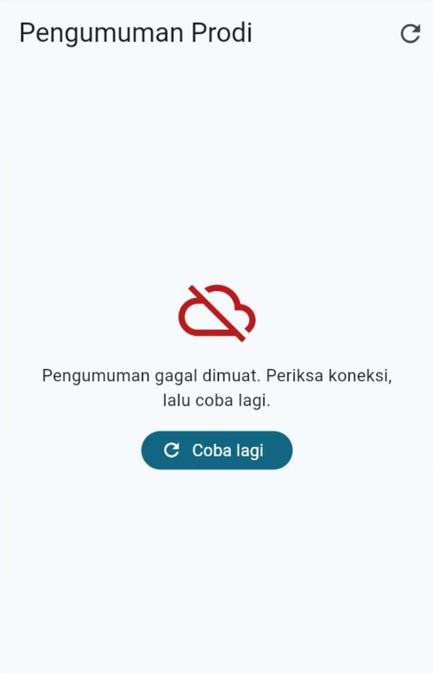
View Memilih Tampilan dengan switch
final Widget isi = switch (vm.status) {
StatusMuat.memuat =>
const TampilanMemuat(),
StatusMuat.gagal => TampilanGagal(
pesan: vm.pesanGalat,
onCobaLagi: () => context
.read<PengumumanViewModel>()
.muat(),
),
StatusMuat.berhasil =>
DaftarPengumuman(daftar: vm.daftar),
};
Kode di GitHub · contoh_08_repository_dan_status_muat.dart
Muat ulang (percobaan 2) → gagal; Coba lagi (percobaan 3) → berhasil.
Status baru, misalnya kosong → analyzer menandai setiap switch yang belum menanganinya.
Notes:
Selama memuat, ikon muat ulang di AppBar nonaktif (onPressed: null), sehingga data tidak dimuat dua kali bersamaan. Saat gagal, konsol menampilkan: Galat saat memuat: Exception: Server tidak dapat dihubungi.

Slide 38
Menitipkan Repository dan Menyerahkannya ke ViewModel
// main(): untuk seluruh aplikasi
Provider<RepositoriPengumuman>(
create: (BuildContext context) =>
RepositoriPengumumanPalsu(),
child: const AplikasiPengumuman(),
)
// home: di AplikasiPengumuman
ChangeNotifierProvider(
create: (BuildContext context) =>
PengumumanViewModel(
repositori:
context.read<RepositoriPengumuman>(),
)..muat(),
child: const HalamanPengumuman(),
)
Provider biasa: repository tidak mengumumkan perubahan.
Tipe provider = KONTRAK. P10 cukup mengganti satu baris create.
Dependency injection: ViewModel menerima repository lewat constructor.
..muat() (cascade): buat objek, panggil muat(), kembalikan objeknya.
Kode di GitHub · contoh_08_repository_dan_status_muat.dart
Notes:
Cek cepat: P10 membuat RepositoriPengumumanApi. Selain menulis class barunya, apa yang diubah? Hanya baris create di main. ViewModel dan View hanya mengenal kontrak RepositoriPengumuman. Dependency injection dibahas lebih dalam di P12.

Slide 39

Cakupan dan Umur Provider
BAGIAN 6
Notes:
Letak provider menentukan siapa yang bisa memakai objeknya dan berapa lama objek itu hidup.

Slide 40
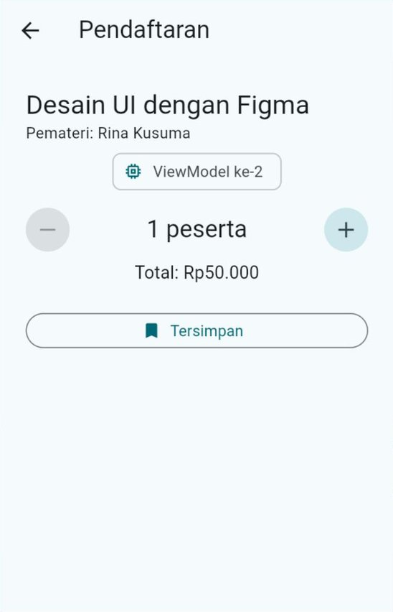
Dua Letak Provider dalam Satu Aplikasi
Navigator.push(
context,
MaterialPageRoute<void>(
// Provider DI DALAM rute: hanya halaman ini
// yang memakainya; dibuang saat ditutup.
builder: (BuildContext context) =>
ChangeNotifierProvider(
create: (BuildContext context) =>
PendaftaranViewModel(workshop),
child: const HalamanPendaftaran(),
),
),
);
Buka kode lengkap di GitHub · contoh_09_cakupan_provider.dart
Simpanan di atas MaterialApp: hidup selama aplikasi berjalan.
Buka workshop lagi → "ViewModel ke-2", peserta kembali 1, tetapi tetap "Tersimpan".
Notes:
Langkah demo: ketuk Desain UI dengan Figma (ViewModel ke-1), tambah peserta menjadi 3 (Rp150.000), Simpan workshop ini, kembali (lencana simpanan 1), buka lagi. Konsol: ViewModel ke-1 DIBUAT untuk "Desain UI dengan Figma" / ViewModel ke-1 DIBUANG / ViewModel ke-2 DIBUAT untuk "Desain UI dengan Figma".

Slide 41
Memilih Letak yang Tepat
Letak provider | Siapa yang bisa memakai | Umur objek | Cocok untuk
Di atas MaterialApp | Semua halaman | Selama aplikasi berjalan | State aplikasi: keranjang, pengguna, pengaturan, riwayat skor, repository
Di dalam builder sebuah rute | Halaman itu dan widget di bawahnya | Selama halaman itu terbuka | ViewModel halaman: formulir, jalannya satu kuis, detail satu barang
Pertanyaan penentunya: apakah datanya harus tetap ada setelah halamannya ditutup?
Notes:
Cek cepat Kuis Kampus: RiwayatSkor di atas MaterialApp (skor terbaik harus tetap ada setelah kuis ditutup); KuisViewModel di dalam rute halaman kuis (setiap kuis mulai dari soal pertama).

Slide 42
Saat Provider Tidak Ditemukan
Error: Could not find the correct Provider<PendaftaranViewModel> above this HalamanRingkasan Widget
Penyebab | Solusi
Provider belum dipasang sama sekali | Pasang di main atau di rute yang tepat
Provider baru ditambahkan di main, lalu hanya hot reload | Hot restart (R besar): hot reload tidak menjalankan ulang main
Provider dipasang di rute halaman LAIN (halaman hasil push bersaudara, bukan anak) | Pindahkan ke atas MaterialApp, atau teruskan objeknya dengan .value
context berada DI ATAS provider (membaca di build yang sama tempat provider dibuat) | Pindahkan ke class tersendiri di bawahnya, atau bungkus dengan Consumer
Notes:
Pengantar tabel adalah pesan error aslinya; nama class menyesuaikan. Dua penyebab terakhir dibahas di slide berikutnya.

Slide 43


Dua Perbaikan untuk Provider yang Tidak Ditemukan
Meneruskan objek dengan .value
context di bawah provider
Halaman baru "meminjam" ViewModel yang sudah ada
Consumer punya context sendiri
Ambil dengan read, titipkan lagi dengan .value
Yang membuang tetap provider pembuatnya
SALAH: context.watch<Keranjang>() di build yang sama dengan ChangeNotifierProvider-nya
ChangeNotifierProvider(
create: (BuildContext context) => Keranjang(),
child: Consumer<Keranjang>(
builder: (BuildContext context,
Keranjang keranjang, Widget? child) {
return Text('${keranjang.jumlah} barang');
},
),
)
final PendaftaranViewModel vm =
context.read<PendaftaranViewModel>();
// di builder rute baru:
ChangeNotifierProvider.value(
value: vm, // objek yang SUDAH ADA
child: const HalamanRingkasan(),
)
Notes:
Pada kolom kanan, context milik widget yang membuat provider berada DI ATAS provider itu, sehingga context.watch di sana tidak menemukannya. Consumer (atau class widget tersendiri) punya context baru yang berada di bawah provider.

Slide 44
Menguji ViewModel dan Menata Folder
BAGIAN 7
Notes:
ViewModel adalah class Dart biasa, sehingga logikanya bisa diperiksa tanpa layar. Lalu memecah proyek ke banyak berkas.

Slide 45
Pola Siapkan–Lakukan–Periksa
// SIAPKAN dan LAKUKAN
final KeranjangViewModel kopi = KeranjangViewModel()
..tambah('Kopi', 15000)
..tambah('Kopi', 15000);
// PERIKSA
hasil.add(periksa('Total 2 kopi', kopi.total, 30000));
// Memeriksa kapan notifyListeners() dipanggil
final KeranjangViewModel teh = KeranjangViewModel();
int jumlahPengumuman = 0;
teh.addListener(() => jumlahPengumuman++);
teh.tambah('Teh', 5000);
hasil.add(periksa('Tambah: tepat 1 pengumuman',
jumlahPengumuman, 1));
ViewModel = class Dart biasa: tanpa widget, tanpa BuildContext.
Buat objek → panggil perintah → bandingkan hasil dengan yang diharapkan.
P14: cara resminya dengan flutter_test (test dan expect).
Buka kode lengkap di GitHub · contoh_10_menguji_viewmodel.dart
Notes:
Fungsi periksa hanya membandingkan dua nilai dan mencatat hasilnya (HasilUji: nama, lulus, keterangan). Contoh 10 menampilkan hasil di layar agar mudah diamati di DartPad. Mengumumkan perubahan padahal tidak ada yang berubah tidak merusak tampilan, tetapi membuat widget dibangun ulang tanpa perlu.

Slide 46
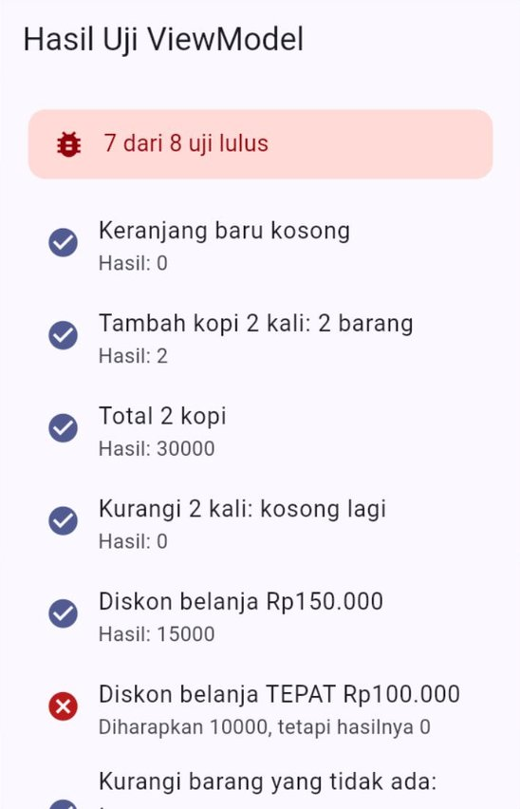
Menemukan Bug Nilai Batas
// Aturan: belanja MULAI Rp100.000 diskon 10%
int get diskon =>
total > 100000 ? total ~/ 10 : 0; // bug
// Perbaikan: lebih dari ATAU SAMA DENGAN
int get diskon =>
total >= 100000 ? total ~/ 10 : 0;
Buka kode lengkap di GitHub · contoh_10_menguji_viewmodel.dart
7 dari 8 uji lulus. Gagal: "Diskon belanja TEPAT Rp100.000", diharapkan 10000, hasilnya 0.
Uji tiga nilai di setiap batas: Rp99.999, Rp100.000, Rp100.001.
Notes:
Bug nilai batas (boundary bug) sangat sering terjadi. Cek cepat: tulis pemeriksaan bahwa Rp99.999 tidak mendapat diskon: final KeranjangViewModel buku = KeranjangViewModel()..tambah('Buku', 99999); hasil.add(periksa('Belanja Rp99.999 tanpa diskon', buku.diskon, 0)); — jangan lupa membuang buku di akhir.

Slide 47
Menata Folder Proyek MVVM
lib/
├── main.dart
├── domain/models/
│ └── tugas.dart
├── data/repositories/
│ ├── repositori_tugas.dart
│ └── repositori_tugas_lokal.dart
└── ui/
├── core/tema.dart
├── daftar_tugas/
│ ├── view_models/
│ │ └── daftar_tugas_view_model.dart
│ └── widgets/
│ ├── halaman_tugas.dart
│ └── baris_tugas.dart
└── tambah_tugas/widgets/
└── halaman_tambah_tugas.dart
domain/models: Model (bentuk data).
data/repositories: kontrak dan implementasi.
ui/core: tema dan widget bersama.
ui/<fitur>/: view_models/ dan widgets/ milik satu fitur.
Berkas snake_case, class UpperCamelCase.
import 'package:tugas_kuliahku/...' (nama di pubspec.yaml).
ViewModel cukup mengimpor foundation.dart, bukan material.dart.
Notes:
Struktur ini disederhanakan dari studi kasus panduan arsitektur resmi Flutter. Semua contoh hari ini satu berkas agar bisa jalan di DartPad; Praktikum 5 Jobsheet memecah Tugas Kuliahku ke struktur ini. Jangan membuat folder yang belum dibutuhkan; data/services/ misalnya baru muncul di P10.

Slide 48
Studi Kasus: Kuis Kampus
BAGIAN 8
Notes:
Merangkai Model, repository, state aplikasi, ViewModel halaman, dan View.

Slide 49

Peta Arsitektur Kuis Kampus
View
HalamanBeranda, HalamanKuis, TampilanSoal, TampilanHasil, ...
Beranda: watch RiwayatSkor (jumlah kuis, skor terbaik).
Halaman kuis: watch/read KuisViewModel.
KuisViewModel: ambilSoal(topik) dari repository, catat(topik, skor) ke RiwayatSkor.
KuisViewModel (di rute halaman kuis)
Status, soal, jawaban, skor; perintah muat, pilih, lanjut, ulangi
RepositoriSoal + RiwayatSkor (di atas MaterialApp)
Menyediakan soal; menyimpan skor terbaik selama aplikasi berjalan
Model
enum Topik (label + ikon), Soal, Skor
Notes:
RiwayatSkor adalah state aplikasi yang dipanggil langsung oleh KuisViewModel agar contoh sederhana. Saat skor perlu disimpan permanen (P11), data seperti ini sebaiknya dipindahkan ke repository.

Slide 50
Aturan Permainan Dijaga ViewModel
void pilih(int indeksPilihan) {
if (_status != StatusKuis.menjawab || sudahDijawab) {
return; // jawaban tidak bisa diganti
}
_jawaban[_indeks] = indeksPilihan;
notifyListeners();
}
void lanjut() {
if (!sudahDijawab) {
return;
}
if (soalTerakhir) {
_status = StatusKuis.selesai;
_riwayat.catat(topik, Skor(benar: skor, jumlahSoal: jumlahSoal));
} else {
_indeks++;
}
notifyListeners();
}
Walaupun View lupa menonaktifkan tombol, aturannya tetap berlaku.
keadaanPilihan(i) → biasa, benar, atau salah: View tinggal memilih warna.
pesanHasil: skor * 10 >= jumlahSoal * 6 berarti minimal 60%.
Buka kode lengkap di GitHub · contoh_11_studi_kasus_kuis_kampus.dart
Notes:
Data privat KuisViewModel: _status (memuat, gagal, menjawab, selesai), _soal, _jawaban (List<int?>, null = belum dijawab), _indeks. Perintah: muat, pilih, lanjut, ulangi (mengosongkan jawaban tanpa memuat ulang soal).

Slide 51
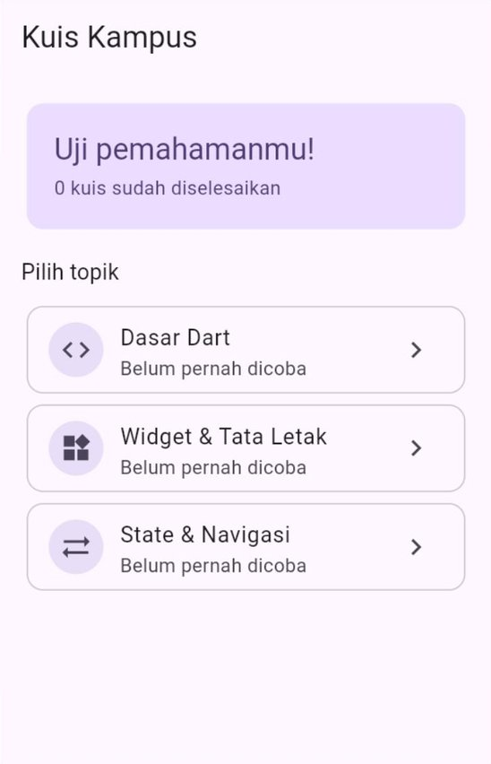
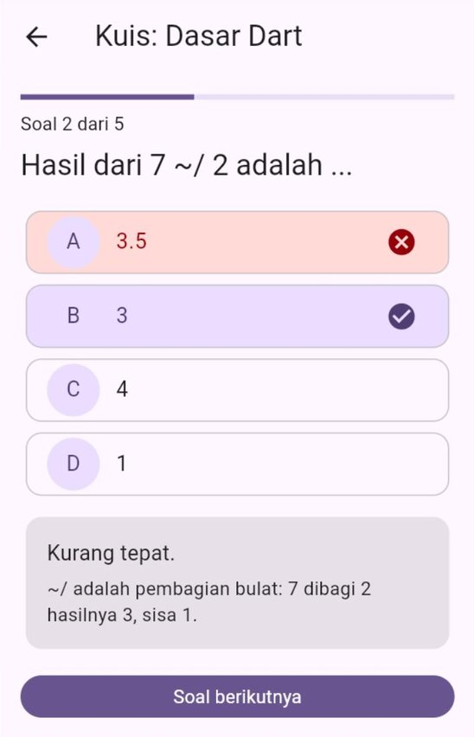
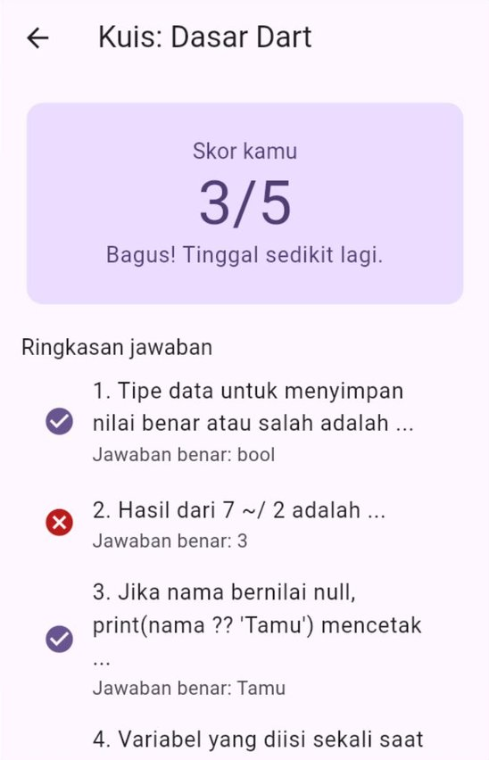
Kuis Kampus Berjalan
Kode di GitHub · contoh_11_studi_kasus_kuis_kampus.dart
KuisViewModel dibuat di rute: setiap kuis mulai dari soal pertama.
Benar dan salah dibedakan dengan warna DAN ikon berlabel.
Halaman hasil: skor, pesan sesuai skor, ringkasan jawaban.
Notes:
Kiri: beranda awal (0 kuis, semua topik belum dicoba). Tengah: soal 2 setelah menjawab salah (pilihan salah errorContainer + ikon silang, jawaban benar primaryContainer + ikon centang, kartu pembahasan). Kanan: hasil 3/5 "Bagus! Tinggal sedikit lagi."

Slide 52

Skor Terbaik Tetap Ada
class RiwayatSkor extends ChangeNotifier {
final Map<Topik, Skor> _terbaik = {};
int _jumlahKuis = 0;
int get jumlahKuis => _jumlahKuis;
Skor? terbaik(Topik topik) => _terbaik[topik];
void catat(Topik topik, Skor skor) {
_jumlahKuis++;
final Skor? lama = _terbaik[topik];
if (lama == null || skor.benar > lama.benar) {
_terbaik[topik] = skor;
}
notifyListeners();
}
}
Buka kode lengkap di GitHub · contoh_11_studi_kasus_kuis_kampus.dart
Uji mandiri: ulangi kuis dengan skor lebih rendah; skor terbaik tidak turun.
Tekan kembali saat soal masih dimuat: tidak ada error (berkat _sudahDibuang).
Notes:
Daftar uji mandiri lengkap ada di modul Bagian 14.8. Status gagal belum pernah muncul karena RepositoriSoalLokal tidak pernah gagal; status itu disiapkan untuk P10 saat soal diambil dari internet.

Slide 53
Kesalahan Umum Pemula
Gejala | Solusi
Target of URI doesn't exist: 'package:provider/provider.dart' | flutter pub add provider
Data berubah, tetapi layar tidak | Akhiri setiap metode pengubah dengan notifyListeners()
Layar tidak pernah berubah walaupun sudah notifyListeners() | Di build pakai watch/select, bukan read
A ... was used after being disposed. | Penjaga _sudahDibuang setelah await
Isi state tiba-tiba kosong lagi | Buat objek di create, bukan .value(value: Objek())
Data hilang setiap halaman ditutup | Pindahkan provider ke atas MaterialApp
ViewModel menyimpan BuildContext untuk SnackBar | ViewModel mengubah data; SnackBar dikerjakan View
Notes:
Tabel lengkap ada di modul Bagian 15, termasuk pesan error watch/select di luar build, ProviderNotFound, jebakan ValueNotifier<List>, dan watch di widget besar.

Slide 54
Memilih Alat yang Tepat
Kebutuhan | Pakai
Data yang hanya dipakai satu widget atau satu halaman | StatefulWidget + setState
Satu nilai yang didengarkan beberapa widget di satu halaman | ValueNotifier + ValueListenableBuilder
Beberapa data dan aturan untuk satu halaman | ViewModel (ChangeNotifier) di rute halaman itu
Data yang dipakai banyak halaman | ChangeNotifier + ChangeNotifierProvider di atas MaterialApp
Sumber data (kode, API, penyimpanan perangkat) | Repository (kontrak abstract class) + Provider
Tidak ada satu alat untuk semua kebutuhan. Mulailah dari yang paling sederhana yang mencukupi.
Notes:
Minta mahasiswa memetakan aplikasi proyek akhir mereka: data apa saja yang lokal, data apa saja yang dipakai banyak halaman, dan dari mana datanya berasal.

Slide 55
Ringkasan
1
State lokal → setState. State aplikasi → di luar widget.
5
Menampilkan → watch/select. Memanggil metode → read. Consumer membatasi rebuild.
2
ChangeNotifier: data privat, getter, notifyListeners(); buang dengan dispose().
6
MVVM: Model, View, ViewModel; data mengalir satu arah.
3
ListenableBuilder/ValueListenableBuilder membangun ulang sebagian layar.
7
Repository + kontrak; status memuat–berhasil–gagal sebagai enum.
4
provider menitipkan objek; create membuat dan membuang otomatis.
8
Letak provider = cakupan dan umur. ViewModel bisa diuji tanpa layar.
Notes:
Minta mahasiswa menjelaskan dengan kata-kata sendiri: di Kuis Kampus, mengapa RiwayatSkor dititipkan di atas MaterialApp sedangkan KuisViewModel di rute, dan apa yang terjadi jika keduanya ditukar.

Slide 56


Saatnya Praktik!
Kerjakan Jobsheet Pertemuan 9 (lima praktikum + tugas Lapor Fasilitas Kampus), lalu uji diri di Latihan. Proyek akhir dimulai: bentuk tim dan kumpulkan proposal. Pertemuan berikutnya: asinkron dan REST API.
Jobsheet P9
Latihan P9
Proyek Akhir
Notes:
Praktikum 5 Jobsheet dikerjakan di VS Code (flutter create, flutter pub add provider), bukan DartPad. Ingatkan: tugas mandiri wajib punya jalankanUji() yang dijalankan sebelum runApp dan diuji di lebar 360 dalam mode terang dan gelap. Di P10, repository palsu diganti repository yang benar-benar mengambil data dari internet tanpa mengubah ViewModel dan View.

